Slide 1
IPv6 ANLATIMI
ANLATANLAR
05260037 SEYİTHAN AVCI
05260029 RASİM ÇEKİK

Slide 2
Internet Protocol Version 6 (IPv6)
IPv6 The Internet Engineering Task Force (IETF) tarafından, mevcut IPv4 protokolünün yerini alması için tasarlanan ağ katmanı protokolüdür. IPv4 yayınlandığı 1981 yılından bu yana pek fazla değişmemiştir (RFC 791). Kolay uygulanabilmesi ve başka protokollerle birilikte çalışabilmesi IPv4’ü popüler kılmış ve internetin yaygınlaşmasında büyük rol oynamıştır. Fakat IPv4 tasarlanırken bazı konular öngörülemediği için bugün IPv4 kullanımı bazı kısıtlamalar getirmektedir ve bazı ihtiyaçlara karşılık verememektedir.

Slide 3
IPv4’ün yetersiz kaldığı bazı konular şunlardır:
İnternetin her geçen gün artan bir hızla büyümesi ve internete bağlı mobil cihazların hızla artması IPv4 adres uzayının tükenmesine sebep olacaktır. Bazı kurumlar Network Address Translation (NAT) kullanarak pek çok özel adresi tek bir adrese çevirerek özel adres uzayının tekrar kullanılmasını sağlamıştır. Fakat NAT, standartlara dayalı ağ katmanı güvenliğini desteklememekte ve aynı özel ağ adreslerini kullanan kurumlar arası bağlantılarda sorunlar yaratmaktadır.

Slide 4
IPv4 adreslerinin kullanım biçimi internette kullanılan mevcut omurga yönlendiricilerindeki yönlendirme tablolarının çok büyümesine yol açmıştır. Şu anda yönlendirici tablolarında ortalama 85000 yönlendirme bulunmaktadır.
Çoğu IPv4 uygulamasını elle veya Dynamic Host Configuration Protocol (DHCP) kullanarak yapılandırmak gerekmektedir. IP adresleri gereksiniminin artması daha basit ve otomatik olarak yapılandırma ihtiyacını ortaya çıkartmıştır.

Slide 5
İnternet ortamında verinin gizliliğinin ve bütünlüğünün korunabilmesi için IP seviyesinde güvenlik gereksinimi vardır. Mevcut IPv4 ortamında bu IPSec standardı ile sağlanabilmektedir fakat bu standardın IPv4 uygulamalarında bulunması zorunlu değildir.
IPv4’te, gerçek zamanlı veri aktarımında paket başlığında bulunan Type of Service (TOS) alanı kullanılarak servis kalitesi (Quality of Service) sağlanmaktadır fakat TOS alanı kullanımı kısıtlıdır ve şifreli aktarımlarda sorun yaratmaktadır.

Slide 6
IPv6 Özellikleri Nelerdir?
ŞİMDİ BUNLARI SIRASIYLA GÖRELİM

Slide 7
Yeni Başlık (header) Formatı:
IPv6 başlığı ek yükü (overhead) en aza indirecek şekilde tasarlanmıştır. Bunu yapmak için gerekli olmayan ve seçimli olan alanlar uzantı başlıklarına (extension headers) aktarılmıştır. Ayrıca IPv6 başlığı yönlendiriciler tarafından daha kolay işlenebilir şekilde tasarlanmıştır. IPv6, IPv4 ile geriye dönük uyumlu olarak çalışmamaktadır. Bunun için yönlendiricilerin IPv6 ve IPv4’ü ayrı ayrı desteklemesi gerekmektedir.

Slide 8
Daha Geniş Adres Uzayı:
IPv6 adresleri 128bitlik adreslerdir. Böylece IPv6 ile 3.4x1038’den fazla adres oluşturulabilir. Adres sayısının IPv4’e göre çok daha fazla olmasıyla birlikte NAT gibi adres dönüştürme işlemlerini yapmaya gerek kalmayacaktır.

Slide 9
Etkin ve Hiyerarşik Adresleme ve Yönlendirme Altyapısı:
Kullanılan global IPv6 adresleri etkin, hiyerarşik ve özetlenebilir yönlendirme altyapısı oluşturmak için tasarlanmıştır.

Slide 10
Durum Denetimsiz (stateless) Yapılandırma:
IPv6 kullanan istemciler IPv6 ile yönlendirilmiş bir ağa bağlandıklarında ICMPv6 yönlendirici bulma mesajları kullanarak otomatik olarak yapılandırılabilirler. İstemci ilk olarak “link-local multicast router solicitaion” mesajı göndererek yönlendiriciden yapılandırma ayarlarını ister. Yönlendirici uygun şekilde ayarlanmışsa bu mesaja “router advertisement” paketi ile cevap vererek gerekli ayarları gönderir. Bu yapılandırmanın yapılmaması halinde IPv6 istemciler elle veya DHCPv6 kullanılarak durum denetimli (stateful) olarak yapılandırılabilir.

Slide 11
Ağ Seviyesinde Güvenlik:
Şifreleme ve kimlik doğrulama işlemleri için kullanılan IPSec, IPv6 protokolünde entegre olarak bulunmaktadır. IPv4’te ise bulunması zorunlu değildir.

Slide 12
Öncelikli iletim Desteği:
IPv6 başlığında bulunan yeni alanlar trafiğin daha iyi tanımlanabilmesine ve buna göre önceliklendirilmesine olanak sağlar. Ayrıca bu önceliklendirme paket başlığında yapıldığı için paketin içeriğini IPSec kullanarak şifrelemek paket önceliklendirmesini etkilemez.

Slide 13
Genişletilebilirlik:
IPv6’ya yeni özellikler eklenmek istendiğinde kolayca genişletilebilir. IPv4 başlığında bu tip işlemler için 40byte’lık bir alan kullanılırken IPv6’da bu alan sadece IPv6 paketinin boyutuyla sınırlıdır.

Slide 14
Komşu Düğümlerle Etkileşim için Yeni Protokol:
IPv6 Internet Control Message Protocol for IPv6 (ICMPv6) mesajları kullanarak komşu düğümlerle iletişim kurar. Bu özellik IPv4’te bulunan Address Resolution Protocol (ARP), ICMPv4 Router Discovery ve ICMPv4 Redirect mesajlarının yerini alır.

Slide 15
IPv4 ve IPv6 Arasındaki Farklar
IPv4 ve IPv6 arasındaki farklılıkların en önemlileri aşağıdaki tabloda özetlenmiştir.

Slide 16
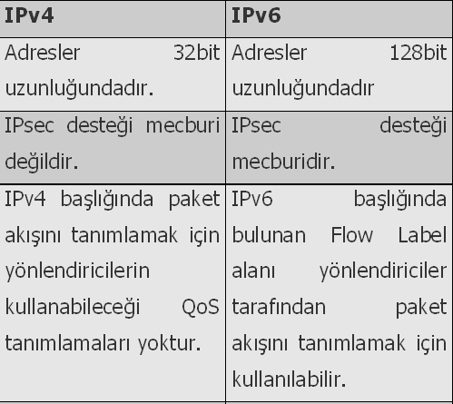

Slide 17
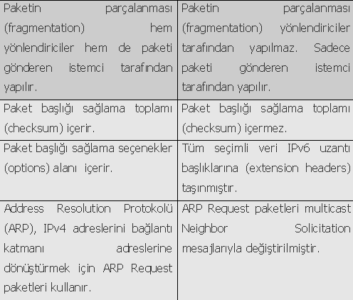

Slide 18
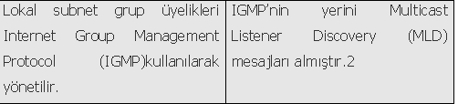

Slide 19
IPv6 Adresleri
Adres Uzayı:
IPv6’nın geliştirilmesindeki en büyük neden IPv4 adres sayısının yetersizliğidir. Bunu gidermek için IPv6 adresleri 128bit uzunluğundadır. 128 bitlik bir adres uzayında 2128 yani 340,282,366,920,938,463,463,374,607,431,768,211,456 (3.4x1038, 340 andesilyon) adet adres bulunmaktadır. Yani dünya üzerinde metre kareye 6.5x1023 adres düşmektedir.
IPv6 adres sayısının bu kadar fazla olma nedeni bu kadar çok kullanıcı olacağının düşünülmesi değildir. Bunun asıl nedeni adresleri uygun bir şekilde bölerek adresleme ve yönlendirme işlemlerini hiyerarşik ve esnek bir şekilde yapabilmektir. IPv6 adresleri 64bit’lik ağ öneki (network prefix) ve 64bit’lik konak (host) adresinden oluşur. IPv6 adresleme mimarisi RFC 4291’de açıklanmaktadır.

Slide 20
Adreslerin yazılması:
IPv6 adreslerini yazıyla ifade etmek için 128bit’lik adres 16bit uzunluğundaki parçalara ayrılır. Daha sonra her barça 4 basamaklı heksadesimal sayılarla ifade edilip ‘:’ işareti ile birbirinden ayrılarak tüm adres yazılır. Örneğin:
İkili sistemde IPv6 adresi:
1000000000000100000000000000001000001001101111001111001010000
11000110000111111011101010111111010101111111100111101000
16 bit’lik parçalara ayrılmış IPv6 adresi : 10000000000001 0000000000000000 100000100110111 1001111001010000
1100011000011 1111011101010 11111101010111 1111100111101000
Heksadesimal sayılara ayrılmış adres:
2001:0000:4137:9e50:18c3:1eea:3f57:f9e8

Slide 21
Adreslerde bulunan sıfırların atılması:
IPv6 adreslerinde bulunan dört basamaklı gruplardan bir veya daha fazlası ‘0000’ şeklinde ise adreste yazılmayıp yerine ‘::’ kullanılabilir. Yine aynı şekilde bir dörtlü grubta başta bulunan ‘0’lar yazılmayabilir Örneğin aşağıdaki gösterimler aynı adresi temsil etmektedir:
2001:0000:0000:0000:0000:1eea:3f57:09e8
2001::1eea:3f57:09e8
2001::1eea:3f57:9e8
Bir adres içerisinde birden fazla ‘::’ kullanılamaz çünkü bu durumda adresin başka adreslerle karıştırılmadan belirlenebilmesi mümkün değildir.

Slide 22
IPv6 Önekleri (prefix):
Önekler, adresteki sabit değerli bitleri veya alt ağ (subnet) bitlerini gösteren bölümlerdir. Önekler IPv4’teki Classless Inter-Domain Routing (CIDR) notasyonu kullanılarak IPv6_adresi/önek_uzunluğu şeklinde yazılır. Örneğin aşağıdaki gösterimlerin hepsi 20010DB80000CD3 için 60bit’lik öneki doğru şekilde temsil eder.
2001:0DB8:0000:CD30:0000:0000:0000:0000/60
2001:0DB8::CD30:0:0:0:0/60
2001:0DB8:0:CD30::/60

Slide 23
IPv4 ve IPv6 adresleri Beraber Kullanılabiliyormu ?
Evet,IPv6′ya geçiş aşamasında kolaylık sağlamak için aynı cihaz üzerinde hem IPv4 hemde IPv4 adresi bulunabilir.Bu tip yapıya ikili yığın (”dual stack”) yapısı adı verilir.IPv6 destekleyen çoğu uygulama bağlanılmak istenen noktanın ilk olarak IPv6 adresi olup olmadığını kontrol eder,eğer varsa IPv6 üzerinden bağlanmaya çalışır.Ipv6 adresinin olmaması durumda IPv4 adresi kullanılır.

Slide 24
IPv6 destekleyen İşletim Sistemleri Hangileridir?
Unix sitemlerinin tamamına yakını,Windows XP SP1 ve sonrası, Windows 2003 ve Windows Vista IPv6′yı desteklemektedir.

Slide 25
Windows İşletim Sisteminde IPv6 desteğini Nasıl Verilir?
a)Ağ Komşuların üzerine sağ tıklayıp özelikleri seçin.
b)Karşınıza gelen ağ arabiriminden IPv6 desteğini vermek istediğiniz ağ biriminin üzerine sağ tıklayıp özelikleri seçin.
c)Karşınıza gelen ekranda sırasıyla;
Yükle→Protokol→IPv6 diyerek IPv6 yüklüyoruz.

